Slide 1
Circulaire economie
De wereld en ik
Technologische cyclussen

Slide 2
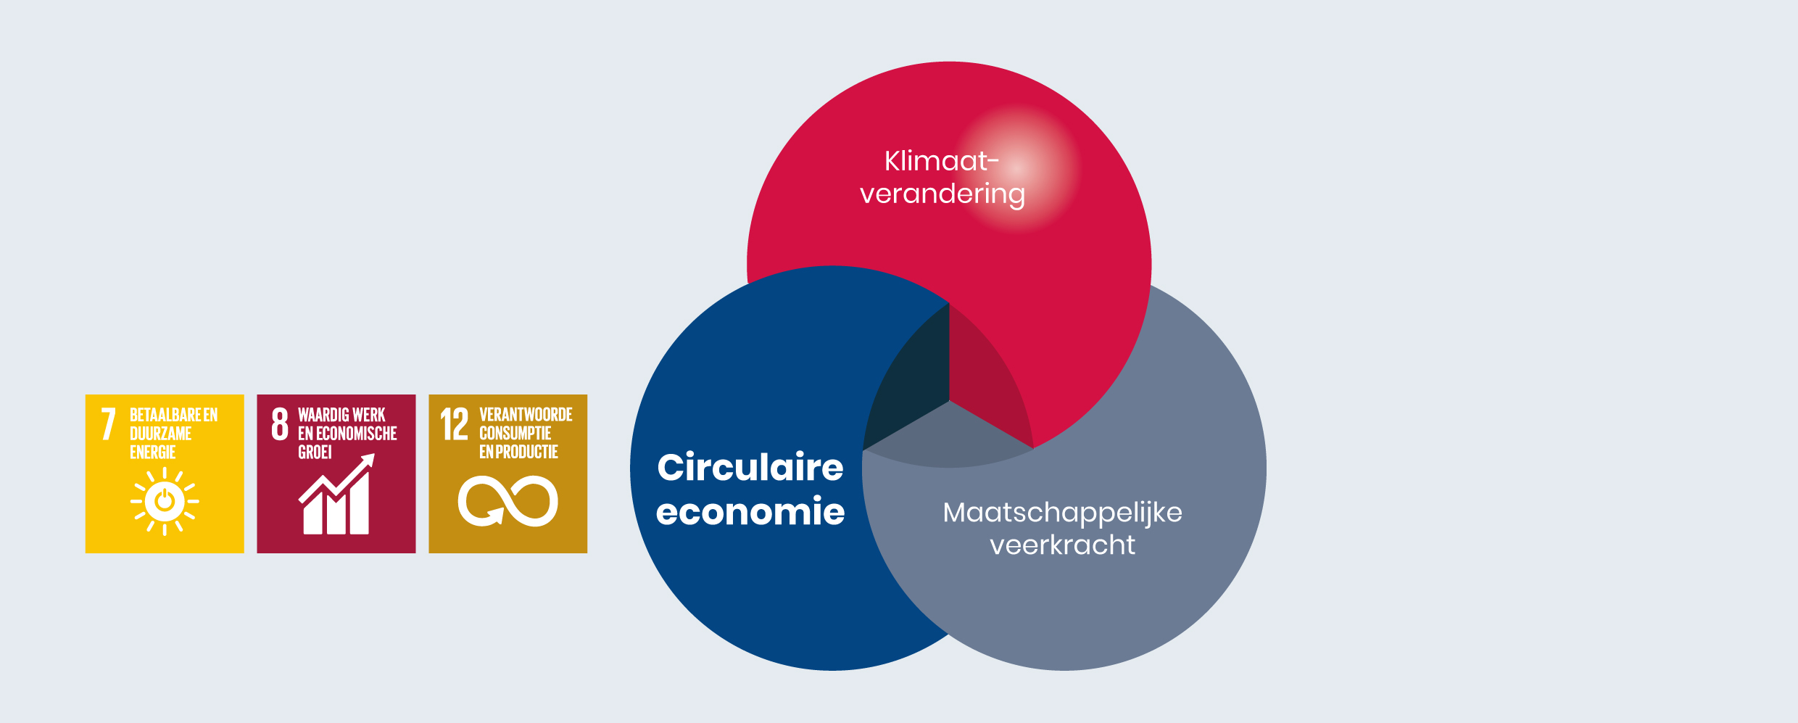
2. Periode overzicht
Week | Onderwerp
1 | Circulaire economie
2 | C2C
3 | Biologisch cyclus
4 | Technologische cyclus
5 | Recycling
6 | Groene economieën deel I
7 | Groene economieën deel II
8 | Herhaling

Slide 3
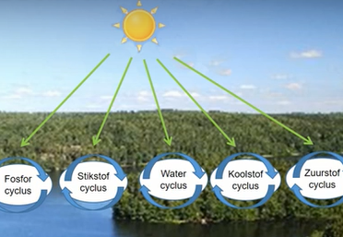
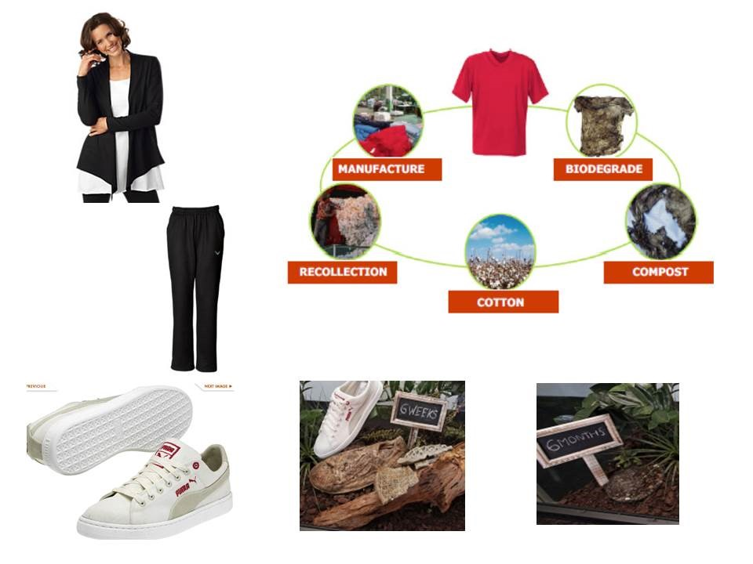
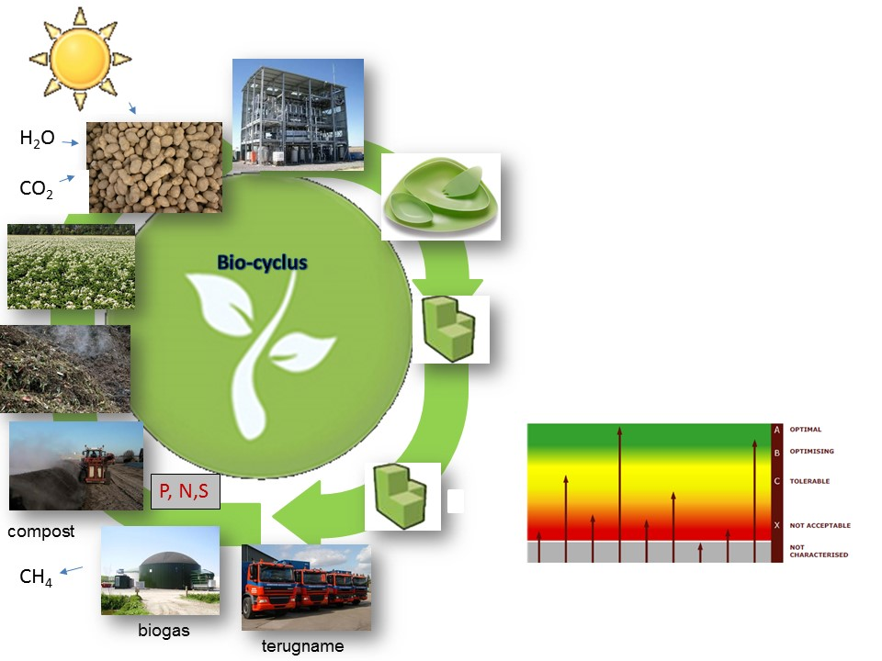
Vorige week
Je kan vier biologische cycli uit de natuur.
Je kan uitleggen waarom het van belang is gifvrije producten te produceren
Je kan twee voorbeelden van biologische cyclussen uit de economie

Slide 4

Vandaag
Je weet hoe materialen circuleren in de circulaire economie
Je weet wat een techno-cycli is
Je kan uitleggen wat het voordeel is van het in huren van een ‘dienst’
Je weet wat het effect is van het scheiden van biologische en technologische cyclussen op de economie

Slide 5
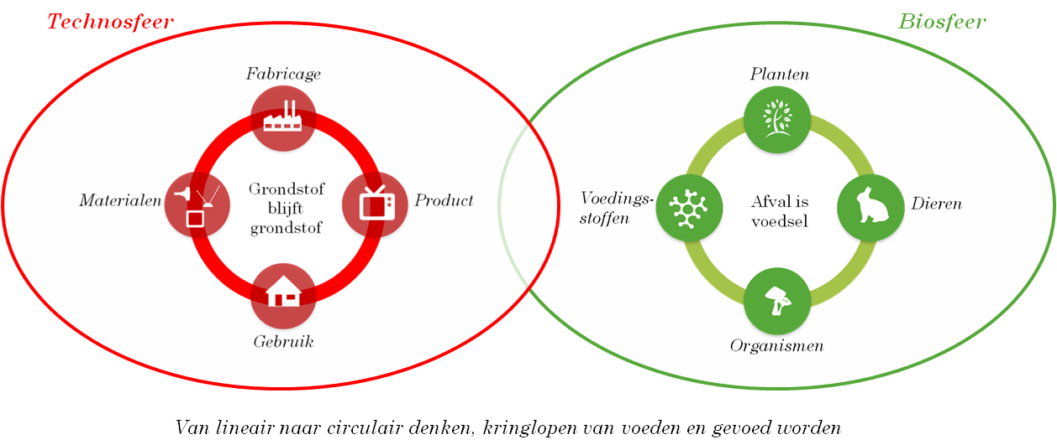

Gesloten kringloop
In een circulaire economie worden materiaalkringlopen gesloten naar het voorbeeld van een ecosysteem.
Toxische stoffen worden niet meer gebruikt en reststromen worden gescheiden in een biologische en een technische kringloop.
Notes:
In een circulaire economie worden materiaalkringlopen gesloten naar het voorbeeld van een ecosysteem. Afval bestaat niet, want elke reststroom kan gebruikt worden voor het maken van een nieuw product. Toxische stoffen worden geëlimineerd en reststromen worden gescheiden in een biologische en een technische kringloop. Producenten nemen hun producten na gebruik terug en herstellen deze voor een nieuwe gebruiksleven (Ellen MacArthur Foundation, 2015a). In dit systeem is het dus niet alleen belangrijk dat materialen op een goede manier gerecycled worden, maar juist dat producten, onderdelen en grondstoffen in deze kringlopen van hoogwaardige kwaliteit blijven (Korhonen, Nuur, Feldmann & Birkie, 2018).

Slide 6


Slide 7
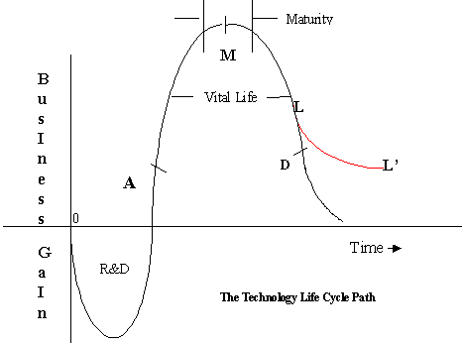
Technologische levensduur
Klassieke levensduur van technologie..
Onderzoek en ontwikkelingsfase
Opklim fase
Volwassenheidsfase
Achteruitgang
Notes:
De onderzoeks- en ontwikkelingsfase (R&D) (soms de "bleeding edge" genoemd) wanneer de inkomsten uit inputs negatief zijn en de kans op mislukking groot is De opklimfase wanneer de contante kosten zijn terugverdiend en de technologie kracht begint te verzamelen door verder te gaan dan een bepaald punt A op de TLC (soms de "leading edge" genoemd) De volwassenheidsfase wanneer de winst hoog en stabiel is, de regio die in verzadiging gaat, gemarkeerd met M, en De achteruitgang (of vervalfase), na een punt D, van het verminderen van fortuinen en bruikbaarheid van de technologie. Technologie levenscyclus - https://nl.abcdef.wiki/wiki/Technology_life_cycle

Slide 8
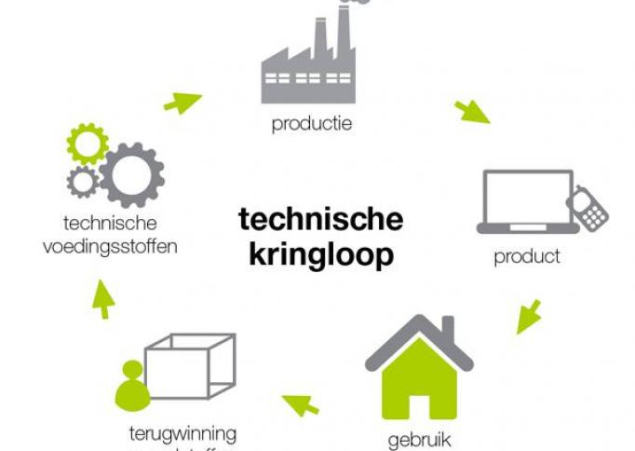
Technische kringloop
Notes:
Technische materialen zoals fossiele brandstoffen, kunststoffen en metalen, zijn beperkt beschikbaar en kunnen niet makkelijk opnieuw worden gecreëerd. In de techno-cyclus is het van belang dat voorraden van zulke eindige materialen goed worden beheerd.
In een circulaire economie worden deze materialen enkel nog gebruikt, in plaats van te worden geconsumeerd.
Na gebruik worden materialen weer met hun oorspronkelijke waarde teruggewonnen uit reststromen. De verschillende manieren om te hergebruiken binnen de techno-cyclus zijn:
Maintanance (& repair): Reparatie en onderhoud tijdens gebruik om de levensduur te verlengen.
Reuse/redistribute: Direct hergebruik door een product opnieuw te vermarkten.
Refurbish/Remanufacture: Het grondig opknappen en herstellen van product door de fabrikant.
Recycle: Onderdelen of materialen terughalen uit het product om ze opnieuw te gebruiken.

Slide 9
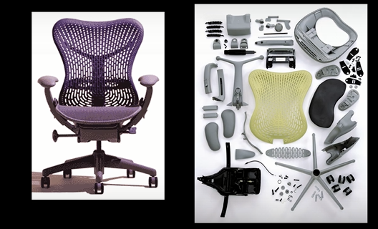
Voorbeeld van een bureaustoel

Slide 10
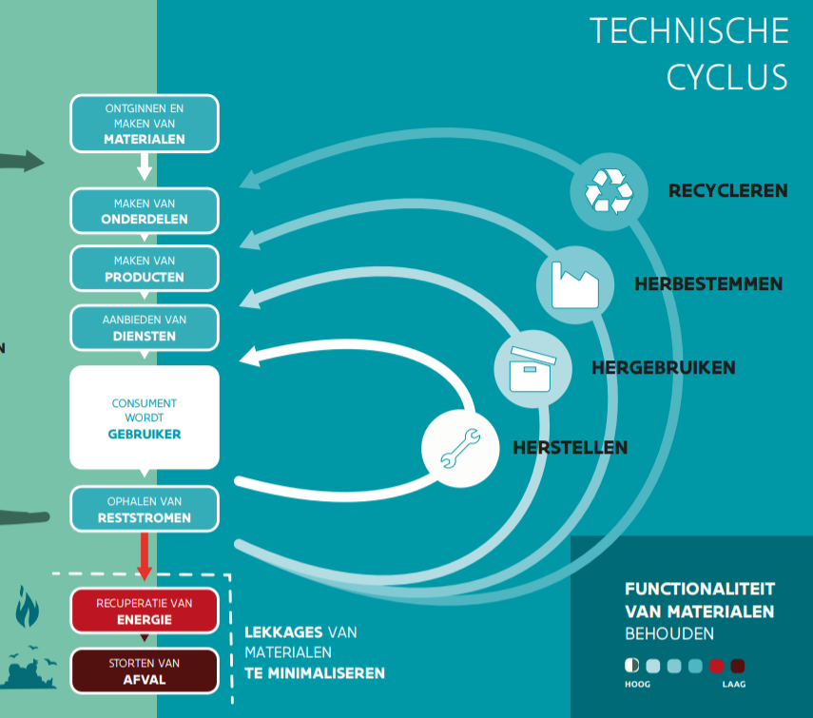
Circulaire economie
Diensten
Expert groepen
Hoe: Individueel
Hulp: internet, kennis uit je omgeving
Uitkomst: Kennis en informatie over producten die je kan leasen
Tijd: 10 minuten
Wat: Beantwoord voor jezelf de volgende vragen
Voor welke ‘dienst’ zou jij leasen (via de leverancier) willen overwegen?
Waarom deze toepassingen?
Wat voor bedrag moet je hier voor betalen?
(per jaar/maand/week of dag)
Notes:
Een manier om de techno-cyclus te optimaliseren is dat je een product niet meer bezit maar betaald voor het gebruik van een product. Het lease van producten gebeurt al op verschillende gebieden denk maar aan auto’s, de printers op school en sommige bedrijven lease hun kantoormeubelen. Als er iets kapot is wordt het gerepareerd door de fabrikant, hierdoor hoeven de spullen niet meer weggegooid te worden. Als de fabrikant het geleased product terug neemt wordt het volledig gerycled en krijg het product weer nieuw leven. Bekijk het filmpje van de vrije universiteit voor meer uitleg over het kopen van gebruik.

Slide 11
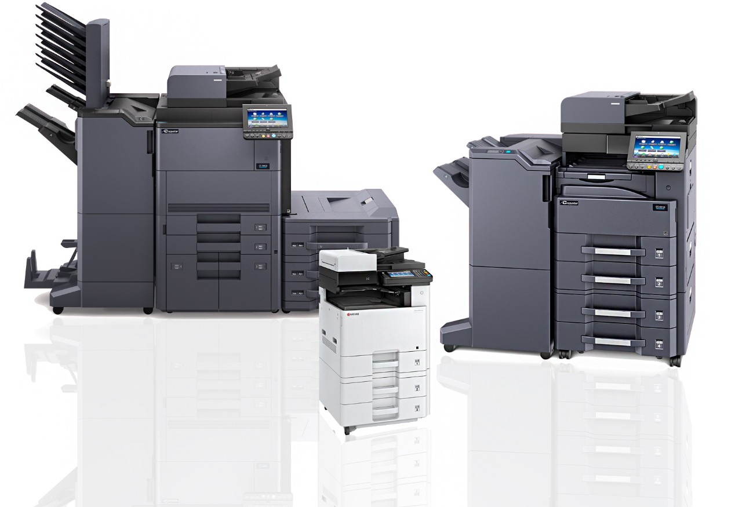
Yuverta doet dit ook met hun printers
Notes:
Wij kopen een x aantal afdrukken (heliconbreed) in
We betalen een vast bedrag waar alles in zit (toner, reparatie, huur, etc)

Slide 12
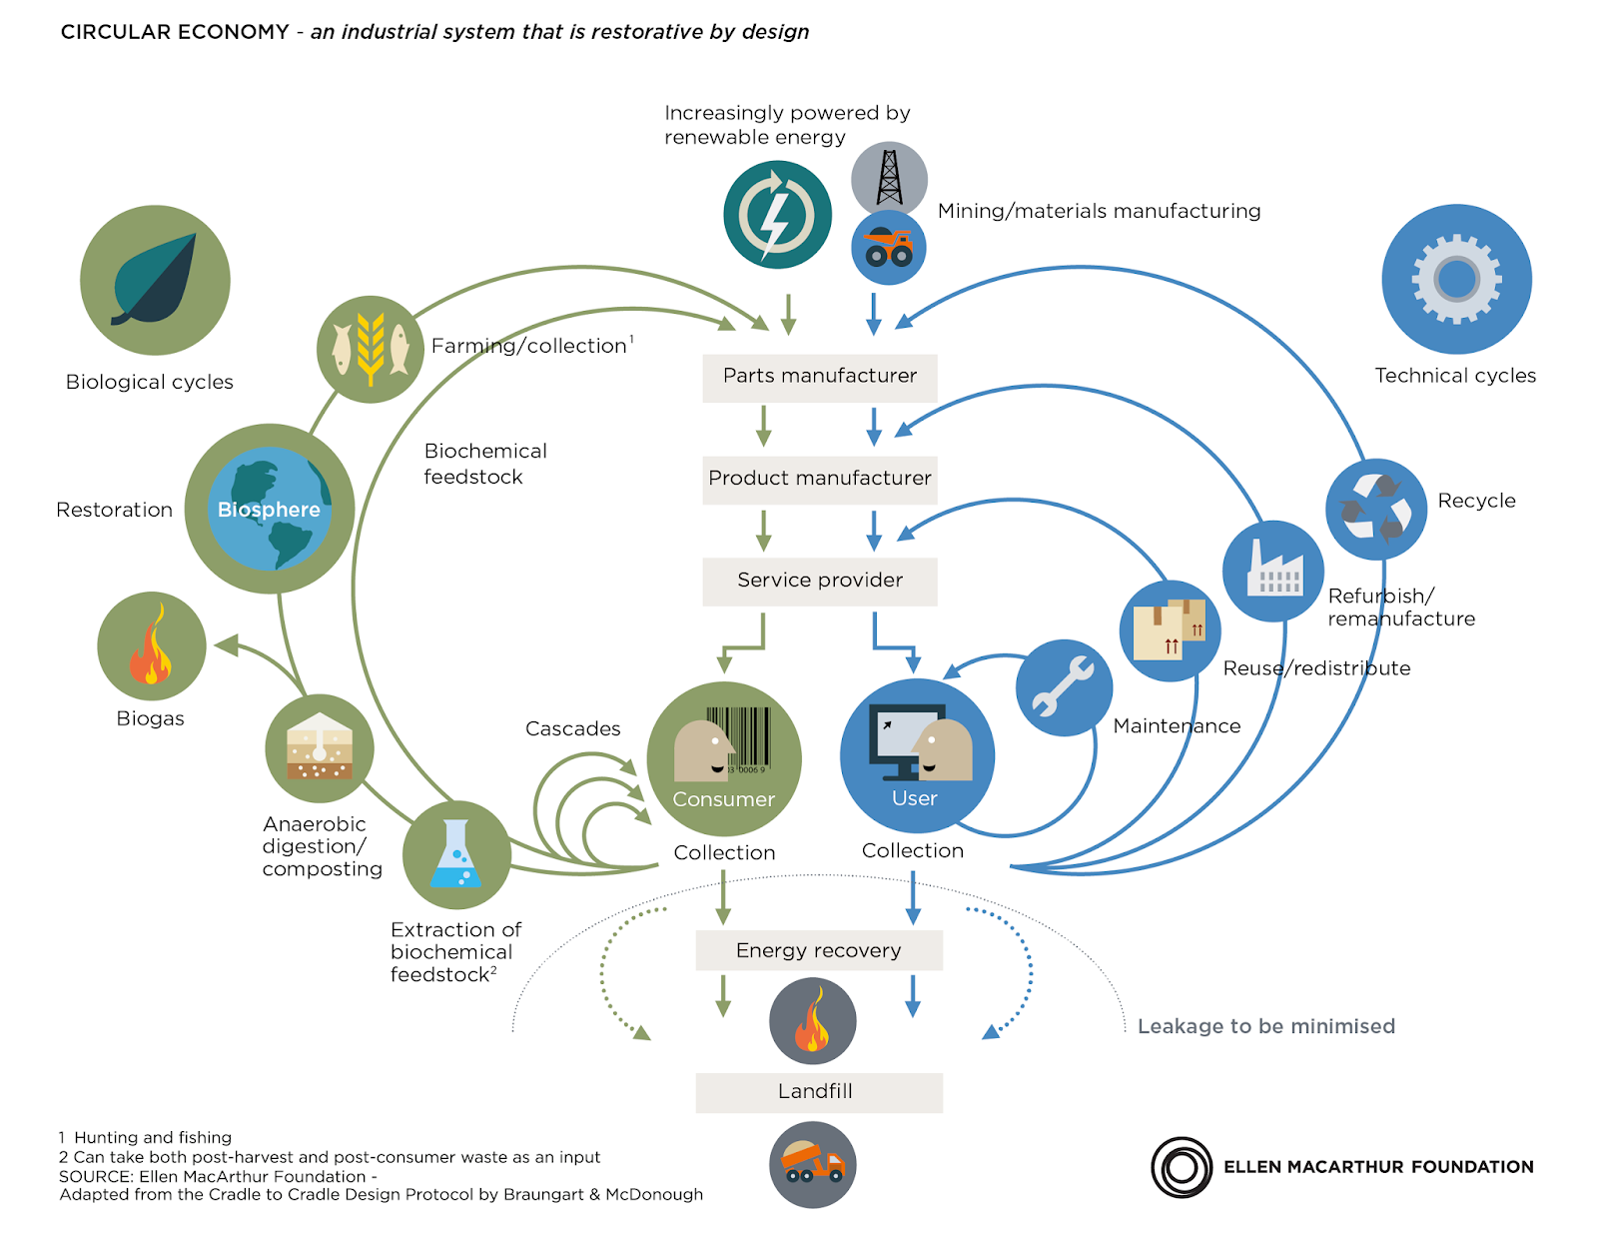
Notes:
Voor zowel de bio-cycle als de techno-cycle geldt dat de levensduur van een product zo lang mogelijk moet worden gemaakt. De levensduur van producten kan worden verlengd door:
Te zorgen dat een product langer gebruikt wordt waardoor het proces ‘vertraagt’, bijvoorbeeld door te focussen op emotionele hechting aan een product, blijvende vervulling van een behoefte en aanpasbaarheid van het product, zodat het met zijn tijd mee kan gaan.
Te zorgen dat er meerdere opeenvolgende cycli van direct hergebruik worden doorlopen, door de uitwisselbaarheid van producten te faciliteren en producten goed te onderhouden, zodat deze lang zonder herstelling gebruikt kunnen worden

Slide 13
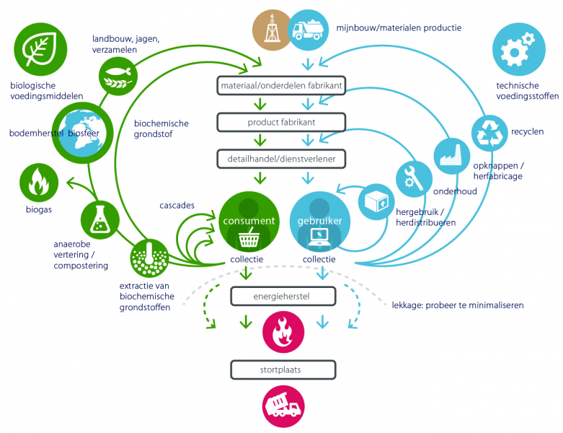
Circulaire economie
Biologische & techno-cycli
Hoe: In groepen van 4.
Hulp: Internet, kennis en de lessen
Uitkomst: Antwoorden op de volgende vragen
Tijd: Tot het einde van de les
Wat:
Ga in het schoolgebouw en omgeving op zoek naar producten die volledig in de biologische cyclus en technologische cyclus kunnen worden teruggebracht.
één volledig biocyclus
één volledig technocyclus
één combinatiecyclus
één lineair

Slide 14
Vandaag
Je weet hoe materialen circuleren in de circulaire economie
Je weet wat een techno-cycli is
Je kan uitleggen wat het voordeel is van het in huren van een ‘dienst’
Je weet wat het effect is van het scheiden van biologische en technologische cyclussen op de economie

